Slide 2
פיני מתיא ז"ל מוותיקי ומובילי תחום ניתוח המערכות בישראל. היה בין אלה שהניחו את היסודות למקצוע הזה בארץ.
פיני היה חלוץ ופורץ דרך בתחום ואיש רב פעלים והכשיר במשך 35 שנים דורות רבים של מנתחי מערכות.
היה חבר נשיאות הלשכה ופעיל בה במשך שנים רבות

Slide 3
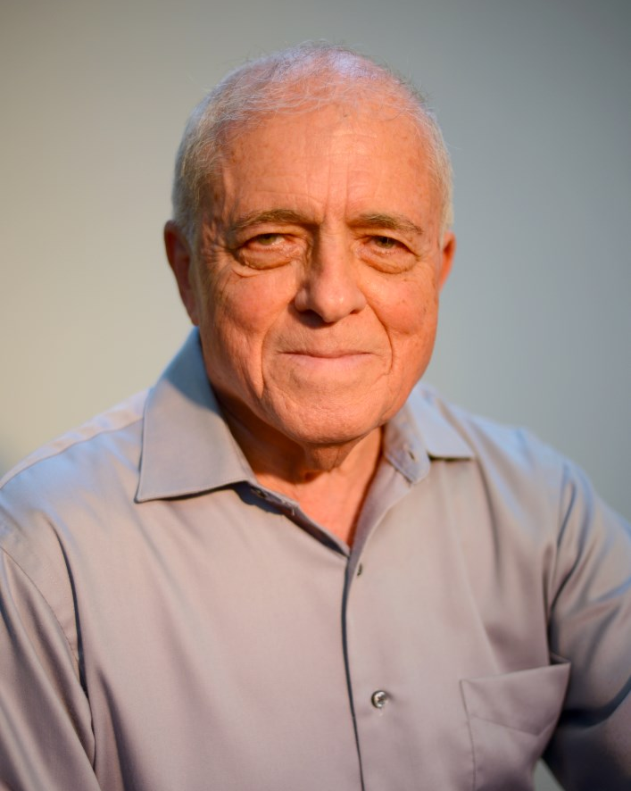
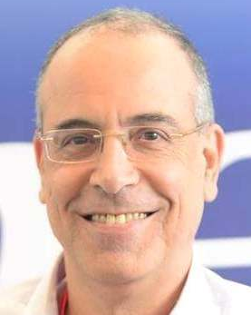
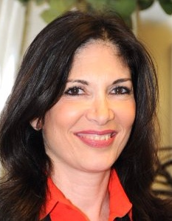
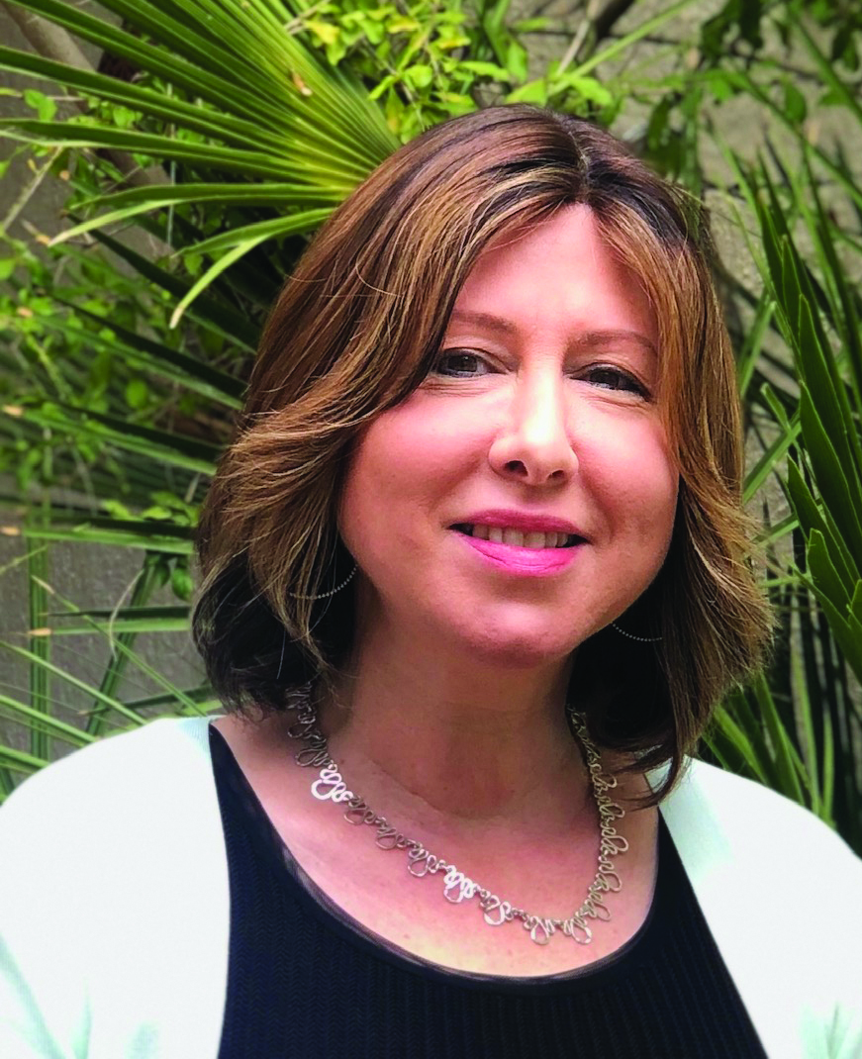
ועדת השיפוט של הפרויקטים המצטיינים
פרופ' מיכה חנני
חבר נשיאות
דורון יצחקי
חבר נשיאות
אודליה לבנון
חברת נשיאות
אירית חצרנוב
מנהלת הועדה
פרופ'
ניב אחיטוב
יו"ר ועדת שיפוט פרויקטים

Slide 5
פרויקט לאומי לשדרוג שוק הנדל"ן
המשרד שם לו ליעד להפוך את הרשות לשחקנית דיגיטלית מלאה באופן שיביא לשכלול השוק ולשיפור השירות לאזרח. הפיכת שירותי הרשות וגופים שותפים (כגון- משרדי ממשלה, בנקים ורשויות מקומיות) לשירותים דיגיטליים מלאים.
הפחתת הצורך בהגעה למשרדי רשם המקרקעין. קידום הדירוג הבינלאומי של המדינה במדד OECD עשיית עסקים. ייעול וקיצור תהליכים, הפחתת הבירוקרטיה וחסכון כספי למשק. צמצום זיופים והונאות.
במקום הראשון
פרויקט מצטיין לשנת 2020
נדל"ן מקוון
משרד המשפטים

Slide 6
מערכת ZIMGuardTM סורקת הצהרות מטען של משלחים בשלב מוקדם ומנטרת מקרים חשודים של מטען מסוכן שלא הוצהר כראוי- טרם הטעינה לאונייה.
המערכת עושה שימוש בבינה מלאכותית, כולל עיבוד שפה טבעית (NLP) ולמידת מכונה, כדי לנתח מסמכי שילוח ולהתריע בזמן אמת לאנשי תפעול על אירועים של מידע חסר, הסתרה או טעות בהצהרה על מטענים מסוכנים.
במקום השני
פרויקט מצטיין לשנת 2020
זיהוי מטענים מסוכנים
צים

Slide 7
הפרויקט החל כחלק מהחלטת ממשלה 1074 בדבר הקמת מאגר תשתיות לאומיות.
במסגרת פעילות זו, הותנעו מספר תהליכים מקבילים להבטחת הצלחת הפעילות ולמימוש מלא של החלטת הממשלה. בין היתר הוקמה מסגרת שיתוף פעולה בצורת פורום תשתיות, הוקם מאגר מידע ולשכת שירות לטיוב ועיבוד המידע הנאסף, הוקמה מסגרת מרכזית להפצת המידע וכן, החל פיתוח למערכות תומכות להפצת מידע על פי צרכים ודרישות של גופי התשתית במשק.
במקום השלישי
פרויקט מצטיין לשנת 2020
מאגר התשתיות הלאומי
המרכז למיפוי ישראל

Slide 9
"הקש ותרום" נותנת מענה לארגוני תרומות המבצעים ימי התרמה מדלת לדלת על ידי מערכת חדשנית אשר תשדרג את ימי ההתרמות המסורתיים. המערכת תאפשר מעקב ופיקוח על כלל התרומות הנאספות על יד הצוותים באמצעות ממשק תיעוד תרומות, בנוסף תאפשר גיוס תרומות באמצעי תשלום נוספים והנפקת קבלות דיגיטליות. ייחודיות המערכת הינה באלגוריתם חיזוי צפי רווח חכם המשתמש בתיעוד התרומות מקמפיינים קודמים ומאפשר לארגוני התרומה ליצור מסלולים אפקטיביים ואידאליים בממשק מבוסס מפת חום.
פרויקט גמר
סטודנטים באקדמיות
המכללה האקדמית
תל אביב -יפו הקש ותרום

Slide 11
עיריית ירושלים
קליק לתושב
מנורה מבטחים
האוטומציה של תהליך פיענוח מסמכים רפואיים
רשות התקשוב הממשלתי
קורפוס השפה העברית

Slide 13
אוניברסיטת חיפה
טרנספורמציה בתקופה קורונה
רשות המיסים
מענקי קורונה

Slide 14
ברכות לזוכים
נציג משפחת מתיא

